Slide 1

필수
표지
작성 전 필독 : < 기술과제계획서 작성 시 안내사항 >
-. 장표 우측 상단에 ‘필수’ 표시가 되어있는 장표는
필히 작성해주시기 바랍니다.
-. ‘필수’가 아닌 경우 자유롭게 작성해주시면 되며,
작성을 생략하신 경우, 목차(8page)에 ‘생략사유’ 만
기입 부탁 드리겠습니다.
(아울러, 생략하신 페이지는 페이지 삭제 해주시면 됩니다)
Water전장개발팀
Water전장개발팀 / 최범락
25.10.XX
30.10.XX
[ R2 ] 기술과제 과제계획서
[순간온수 표준 시스템 고도화
및 히터 모듈화]
환경기술연구소
25.11.07
일정 | 25.10.00. ~ 26.01.00.
연구원 | 이병필 책임, 김성민 선임,
 | 최범락 1급, 박용신 2급

Slide 3
■ 기술과제 정의 및 설명
1. 기술과제 Level (R1, R2, R3) 정의
→ ‘R’은 기술의 완성도 혹은 성숙도 (Readiness) 를 의미합니다. 즉, 기술과제 Level (R1, R2, R3) 이 기술의 난이도를 뜻하는 것이 아니라,
제품 적용에 이르기까지 얼마나 완성도 높은 성숙된 기술인지를 판단하는 구분자 입니다.
Level | 설명 | 과제 수행 시 요구 수준 및 범위 | 비고
R1 (선행 기술) | - 본격적인 기술 개발에 앞서 기술의 구현 가능성, 기초 성능 등을 확인하는 단계 | - 기초 성능 Data, 구현성, 계속 진행 여부 등 - 향후 개발 방향 | 기초 조사 및 단순 트라이 과제의 경우 실과제로 진행
R2 (상용화 기술) | - 완료 후 제품 개발에 바로 활용할 수 있도록 상용화 수준의 기술을 개발하는 단계 | - Lab. Scale 수준 이상의 신뢰성 Test - 신기술의 경우 신뢰성 기준 수립 (TQA 협의 必) | 확보될 기술이 무엇인지 확인되어야 함 (기술 개발 없는 품질 개선, 원가 절감 등의 과제는 실과제로 진행)
R3 (양산화 기술) | - 즉시 제품 적용을 목적으로 개발, 수행하는 기술 개발 단계 (부품 개발 PJT) | - 당사 신뢰성 Test - 제품 적용 ECO (부품 개발 완료 근거)
2. 연구소 기술과제와 실과제의 구분
→ 기술과제 Level (R1, R2, R3)로 연구소/실 기술과제를 구분하지 않습니다. 연구소 기술과제가 아닌 나머지가 실 기술과제에 해당됩니다.
→ 연구소 기술과제 및 실 기술과제 모두 모든 Level (R1, R2, R3) 의 PJT 수행이 가능합니다.
→ 연구소 기술과제는 CTO 승인을 받고 진행이 되며, 기술전략팀에서 관리합니다. 실과제는 실 자체적으로 통제/관리합니다.
3. PJT Type (1 ~ 4)
→ ‘난이도’ ‘시급성’ ‘중요도’에 따라 Type이 구분됩니다. ( *지표 관련 상세 설명은 뒷장 참조 바랍니다.)
Type | 난이도 | 시급성 | 중요도 | 비고
1 | P | P | P | 모든 조건이 ‘P’ 일 경우
2 | P | P | I | ‘P‘ 2개 과제
3 | P | I | I | ‘P’ 1개 과제 (단, ‘N’ 수치가 2개면 C Type 부여)
4 | N | N | I | 그 외의 과제
※ 기술과제 PJT 평가 시 Level (R1, R2, R3) 및 PJT Type (1/2/3/4) 이 영향을 주지 않습니다.
Level은 정성/정량적으로 평가 Matrix에 작동하지 않으며, Type에 따라 정량 평가 항목의 비율이 달라집니다.

Slide 4
■ 기술과제 Type 선정을 위한 항목 정의 및 설명
→ 각 항목별 속성(기준) 선정은 기술전략팀에서 과제 심의 Committee를 통해 최종 확정합니다.
* 월 단위 CTO 보고를 통해 변경 필요시 조정될 수 있습니다.
※ PJT Type 선정을 위한 각 항목별 정의입니다. 과제 수행자가 생각하는 기준에 체크해 주세요
해당 내용을 참고하여 과제 심의 Committee를 통해 PJT Type이 선정됩니다.
항목 | 항목 별 속성에 대한 기준 정의
난이도 | Potential |  | 기술 개발이 매우 어렵거나, 과제 수행에 있어 많은 리스크나 이슈가 예상됨 * 기술 개발 성공률 20% 수준의 고난이도 기술 * 업무량은 난이도와 관련이 없음
 | Important |  | 개발 난이도가 어려운 과제로 개발 Risk가 존재하지만 PJT 수행 간 극복이 가능한 과제
 | Necessary |  | 기존 기술 개발 경험이 있는 기술, 최초 시도 과제라도 자사 역량 수준을 고려할 때 큰 Risk 없이 개발 가능한 기술 자사의 과제 수행 비율이 낮은 과제, 소싱 과제
시급성 (기술적 측면) | Potential |  | 기술을 당장 확보하지 않을 경우, 특허 장벽으로 인해 타사 대비 뒤쳐지거나 개발 제품에 적용이 어려운 경우 특허를 통해 타사에 진입 장벽을 구축할 수 있거나, 타사가 먼저 개발하면 타사 특허 극복에 오랜 기간이 필요한 기술 * 라인업 적용 계획이 당장 존재하여 시급하게 개발해야 하는 개념과는 무관함
 | Important |  | 라인업의 핵심 기술로서 제품 개발 적용 계획이 있는 기술, * 라인업 단순 적용 기술은 해당하지 않음 중기 제품 경쟁력 확보를 위해 빠른 기술 확보를 요하는 기술
 | Necessary |  | 현재 ~ 중기 제품 적용 계획은 없으나, 미래를 위한 사전 확보 기술, 기술적 시급성과는 무관 (타사와의 기술경쟁과 관련이 없는, 라인업 핵심 기술은 아닌) 하지만 라인업 적용 예정이거나 개발 필요성이 명확한 과제
중요성 (사업/운영 측면) | Potential |  | 경제성, 사업성, 운영 측면에서 효과가 매우 큰 과제 (기술적 난이도와는 무관함)
 | Important |  | 사업/운영 측면에서 큰 효과가 예상되나 매우 긴급하지는 않은 과제 사업/운영 측면에서 명확한 효과 (경영이익, 시장 확장, 효율 향상 등)가 예상되는 과제
 | Necessary |  | 사업/운영 측면 (경영이익, 시장 확장, 효율 향상 등) 에서 기대 효과가 크지는 않지만 개발 필요성이 명확한 과제

Slide 5
필수
■ Q/C/D CHECK LIST (실장 작성)
Q/C/D 목표 설정 객관화를 위한 체크 리스트 입니다. 평가 지표의 B 기준 수치를 보고 평가해주십시오.
항목 | 체크 항목 (상/중/하) |  |  |  | 최종 판단 (실장) |  | 항목별 의견
Q | 지표 항목 설정이 적절한가 | 누락된 목표 성능 지표는 없는가 | 목표 수준은 도전적인가 | 제품에 적용 가능한 수준으로 목표를 설정하였는가 | 적합 | 부적합
C | 제품에 적용될 수준으로 목표 설정이 되어있는가 | (원가절감의 경우) 원가 절감 목표 수준이 도전적인가 | (신규 부품의 경우) 기존 부품 대비 상승폭이 적절한가 |  | 적합 | 부적합
D | 과제 수행 기간이 적절하게 설정 됐는가 | 다음 단계를 위한 필달 일정이 고려 됐는가 |  |  | 적합 | 부적합
최종 의견

Slide 6
필수
상품전략-R&D 기술 개발 Communication 양식
과제계획서 초안 작성 후 상품기획실 검토의견을 작성하는 양식입니다. (필수 사항으로 미 작성 시 과제 진행 불가합니다.)
작성자 | ㅇㅇㅇ팀/ㅇㅇㅇ | 작성일자 | 2025.01.XX
목표 M/C |  | 적정 M/C
기술 개발 완료 예정일 |  | 기술 개발 완료 적정일
항목 | 의견
상품성
중요성
시급성
최종 의견 및 요구 사항

Slide 7
필수
■ 핵심 기술 개발 예상 이슈 CHECK LIST
기술과제 평가심의시 사전에 구매팀과 협의를 위한 체크 리스트 입니다. 모든 항목에 대해 필히 체크 바랍니다.
※ 기술 개발 시 업체 선정 단계부터 협력 사항에 대해 반드시 구매실에 정보를 공유한다.
: 기획 및 착수 단계 협력사 선정 필요 시 즉시 구매실에 정보 공유 및 구매실을 통하여 업체를 선정한다,
: 기술 협력 필요 시 (업체 방문, 자료 요청, 기술 지원) 모든 사항에 대해 구매실에 공유한다.
No. | 제품/기술 개발을 위한 사전 체크 리스트 | Check
※ 기술(부품) 개발 시 협력업체 관련 아래 해당 사항에 체크(색칠)를 해주시기 바랍니다. |  | 체크(붉은 음영)
1 | 기술개발이 공동 또는 자체개발인지 체크해 주시기 바랍니다. | 공동개발 | 2)자체개발 | 3)위탁개발 | 4)산학개발
2 | 협력사 기술 자료 요청 시 - 기술자료 요구서 작성 여부 | 1)요구서 작성 | 2)요구서 미작성 | 3)해당사항없음
3 | 개발 시 업체가 기존 등록 업체인지, 신규 등록을 해야 하는 업체인지 체크해 주시기 바랍니다. | 기존업체 | 2)신규업체
4 | 공동개발 시 경우 당사의 역할은 어느 정도인지 체크해 주시기 바랍니다. | 1)부품설계 | 2)성능및신뢰성평가 | 3)개발 Spec.선정
5 | 공동개발 시 협력사 기술 의존도는 어느 정도인지 체크해 주시기 바랍니다. | 협력사특허활용 | 2)협력사노하우활용 | 3)범용기술활용 | 4)당사기술력활용
6 | 공동개발 시 협력사의 기술 가치는 어느 정도인지 체크해 주시기 바랍니다. | 1)다수업체보유기술 | 2)다수이나 경쟁우수 | 3)소수업체 보유 | 4)단독기술 보유
7 | 개발기간이 단기/중기/장기인지 체크해 주시기 바랍니다. | 1)단기(1년미만) | 2)중기(1~3년) | 3)장기(3년이상)
8 | 개발 완료 후 즉시 제품에 적용 가능한지 체크해 주시기 바랍니다. | 1)즉시적용 | 2)향후적용
9 | 순수 기술개발인지, 양산을 전제로 한 기술개발인지 여부를 체크해 주시기 바랍니다. | 1)순수개발 | 2)양산전제개발
10 | 양산 전제로 개발 시 협력사 당사 독점공급 또는 독점으로만 거래가 가능한지 체크해 주시기 바랍니다. | 1)독점공급가능 | 2)독점공급불가
11 | 기술개발의 목적은 무엇인지 체크해 주시기 바랍니다. | 1)기존양산품적용 | 2)신제품적용 | 3)미확정
12 | 기술개발 완료 후 업체 이원화 가능 여부를 체크해 주시기 바랍니다. | 1)이원화필요 | 2)불필요
13 | 공동 개발 전 협력사 자체 관련특허 보유 유무에 대해 체크해 주시기 바랍니다. | 1)관련특허보유 | 2)미보유
14 | 기술개발 결과물에 대한 특허 소유 여부를 체크해 주시기 바랍니다. | 1)단독특허 | 2)공동특허
15 | 기술개발 결과물에 대한 협력사의 요구사항은 무엇인지 체크해 주시기 바랍니다. | 1)공급물량 개런티 | 2)타사공급 가능여부 | 3)양산 후 이원화 불가 | 4)요구사항 없음
16 | 협력업체 선정 배경은 무엇인지 체크해 주시기 바랍니다. | 1)원천기술보유 | 2)기존등록협력사 | 3)품질/생산력우수
17 | 기술 개발 시 구매조건부 외 국비지원 과제 진행 가능 여부를 체크해 주시기 바랍니다. | 1)국비지원 | 2)미지원
구매실 사전검토결과
검토 완료 여부 | (O/X) | 피드백 의견

Slide 8
필수
■ 안전성/인증, 분석 검토 CHECK LIST_기술과제
기술과제 평가심의 시 사전에 안전성 검토여부 및 범위를 정하기 위한 체크 리스트 입니다. 해당 항목에 대해 필히 체크 바랍니다.
No. | 기술 안전성검토를 위한 사전 체크 리스트 | Check
※ 기술(부품) 개발 시 안전성 관련 아래 해당 사항에 체크(색칠)를 해주시기 바랍니다. |  | 체크(붉은 음영)
1 | 인체 노출 가능성이 있는 부품과 관계되어 기존 대비 변경사항이 있습니까? | 1)먹는 물 접촉 부품 | 2)청정기 필터 |  | 3)피부 접촉 부품 (비데, 연수기 등 기능사용상 피부 접촉이 발생하는 경우) |  | 4)해당 없음
2 | 사용 물질에 신규 사항이 포함되어 있습니까? | 1) 신규물질 | 2) 신규업체 |  | 3) 해당 없음
3 | 항·살균 기능이 적용되어 있습니까? | 1) 없음 | 2) 있음 → (적용부품: 해당물질 )
4 | 제작 방식은? | 1) 자체 제작 | 2) 협력업체 제작
5 | 자체 제작의 경우, 사용물질의 구입주체는 누구입니까? | 1) 해외 제조업체로부터 직접 수입 |  |  | 2) 국내 제조, 수입업체로부터 구입
6 | 기술 적용 제품의 판매범위는 어디입니까? | 1) 국내 | 2) 수출 (대상국 : 미국 및 말련 등)
7 | (기존 기능의 새로운 방식 포함) 신규 기술 또는 신규 구조가 적용되었습니까? | 1) 없다 | 2) 있다 → ( )
8 | 사용자의 흡입, 섭취, 피부접촉 가능성이 있는 부가기능이 적용되었습니까? | 1) 얼음/커피/탄산 | 2) 살균 |  | 3) 가습 |  | 4) 기타 ( )
9 | 기계적 구동 부품이 있습니까? | 1) 없다 | 2) 있다 → ( )
10 | 기타 위 사항에 포함되지 않으나 확인필요 (문의)사항
No. | 안전성/인증 파트 사전검토결과
1 | 안전성 파트 검토 완료 여부 | 완료 (완료 시 체크 또는 음영) | 제출자료
2 | 검토결과 코멘트
No. | 분석/평가를 위한 사전 체크 리스트 | Check
※ 기술(부품) 개발 시 안전성 관련 아래 해당 사항에 체크(색칠)를 해주시기 바랍니다. |  | 체크(붉은 음영)
1 | 냄새 우려가 있거나 탈취 평가가 필요합니까? | 1) 예 |  |  | 2) 아니오
2 | 물맛 평가가 필요합니까? | 1) 예 |  |  | 2) 아니오
3 | 용출물질 안전성 평가가 필요합니까? | 1) 예 → ( 필요한 부품 기입 ) |  |  | 2) 아니오
4 | 위생성평가 및 항살균 성능평가가 필요합니까? | 1) 예 |  |  | 2) 아니오
환경분석팀 사전검토결과
검토 완료 여부 | (O/X) | 피드백 의견

Slide 9
산학,정부 과제일 경우에는 산학 등 표기 (ex: R1,산학)
필수
등급 |  | 난이도 | 시급성 |  | 중요도 | [R2] 기술과제 계획서
팀 원 | 이름 | 공효진 수석 |  | 강하늘 책임 |  | 남궁민 선임 | 박은빈 선임
 | R&R | 기구개발 |  | 필터개발 |  | 조사기획 | 필드테스트
프로젝트 명 | ㅇㅇㅇㅇ |  |  | 판정 : GO / Reconsider / Drop
추진 조직 | 팀장(PM) | 담당자 | 작성자 | 예산 (단위:백만원) | 일정
Water전장개발팀 | 이영재 |  |  |  | 25.10.20 ~ 26.01.30
개발 등급은 실/직속팀 자체 기준 및 자체 판단하에 결정하여 입력하십시오.
난이도/시급성/중요도는 기술전략팀에서 판단하여 결정합니다.
프로젝트 추진 배경 및 목적
배 경
목 적
기대효과
정 량
정 성
세부 달성 목표
항목 (주요 Spec.) |  | 단위 | 기존 | R1 | R2 | R3 | 시험조건
1
2
3
4
성능 목표의 경우, 바로 뒤 7page
‘평가지표 中 성능’ 에 모두 기입되어야 합니다.
(*목표치는 평가지표에서 ‘B값’으로 설정 해야함)
마찬가지로 MC 목표가 있을 경우, 바로 뒤
7Page ‘평가지표 中 MC’에 기입되어야함
(*목표치는 ‘B값’으로 설정 해야함)
단계별 일정 계획 |  |  |  |  | 프로젝트 범위
구분 |  | 진행 사항 | 산출물 | 목표 일정
R1 (선행기술 개발) | 과제기획
 | 기술검토
 | TR1
R2 (상용화 기술 개발) | 개발계획 |  |  | `23.XX.XX
 | M/U평가 |  |  | `23.XX.XX
 | TR2 |  |  | `23.XX.XX
R3 (양산화 기술 개발) | 부품개발
 | 평가/승인
 | 적용/완료
일정 목표의 경우, 바로 뒤 7page
‘평가지표 中 일정’ 에 모두 같은 일자로
반영되어야 합니다.
(R1,R2,R3 해당되는 단계에 글씨 색깔 표시)
예상 문제점 및 난제 요소 | 예산 사용 계획
 | R1 | ① ② ③ ④
 | R2 | ① ② ③ ④
 | R3 | ① ② ③ ④

Slide 10
과제 등급 및 지표 수치에 맞춰 가중치가 부여됩니다.
(우측 평가 지표 참조)
작성 전 필독 : <평가 지표 작성 관련 안내사항 >
※ 일정, M/C, 성능에 대해 평가를 진행하며,
해당 과제계획서 지표를 기준으로 12월 PJT 평가 심의회 시
실적에 대한 평가를 받게 됩니다.
* 정량평가 비율은 위 표와 같으며, 산학과제 등 PJT 성격상
MC, 성능 지표가 없을 경우 정성평가로 합산됩니다.
1) 평가지표 中 ‘일정’ 지표 (가장 위 항목)
: 각 단계의 계획 단계를 제외한 모든 TASK를 입력
-. R2: M/U평가, TR2
-. R3: 평가승인, 적용완료
-. R1: 기술검토, TR1
* 평가보고회시 완료 되지 않은 과제는 중간 단계 결과로 평가
2) 평가지표 中 ‘M/C’ 지표 (중간 항목)
: MC에 대한 수치를A,B,C 단계에 모두 필히 입력
* Summary 장표에 기입하신 MC 목표치는 ‘B’값으로 설정
* 목표 B 값을 기준으로 같은 가중치를 주어
A,B값을 필히 모두 기입해주셔야 합니다.
- A: 목표 대비 20% 초과(정량 표기),
* C단계는 목표(B)항목 수치에 대한 초과 금액으로
화살표 → 표시로 남겨두셔도 됩니다.
3) 평가지표 中 ‘성능’ 지표 (가장 아래 항목)
: 성능 지표는 Summury 4Page에 쓰신 항목들은 모두
포함 되어야하며, 관련된 평가를 받고 싶은 항목을 기입
* 각 항목별 목표치는 ‘B’ 값으로 설정해야 합니다.
* 목표 B 값을 기준으로 같은 가중치를 주어
A,B값을 필히 모두 기입해주셔야 합니다.
- A: 목표 대비 20% 초과(정량 표기),
* 목표가 O/X 항목 값일 경우, O는 B, X는 C에 설정해야 합니다.
필수
■ 기술 과제 평가 지표
가중치 (평가 비중) | 일정 | M/C | 성능 | 실장평가 | CTO평가
 | - | - | - | 20% | 30%
기술 과제 평가 지표_일정
Task No. | 2025년 |  |  |  |  | 2026년 |  |  |  |  | 2027년
 | 단계 | 목표 | A | B | C | 단계 | 목표 | A | B | C | 단계 | 목표 | A | B | C
1 | 과제 완료 | 03/07 | 10~30일단축 | 0일지연 | 1~20일지연 |  |  | 10~30일단축 | 0일지연 | 1~20일지연 |  |  | 10~30일단축 | 0일지연 | 1~20일지연
 | (완료보고서)
구분 (P 지표) |  | 정량 |  |  | 정성 |  | 비고
 |  | 일정 | MC | 성능 | 실장 | CTO
원가혁신 | - | 10% | 30% | 10% | 20% | 30% | 본 비중을 기본으로 하되, 중요도에 따른 비중 조정 (과제계획서 검토 단계, 기술전략팀) 1. 과제 성격 별 탄력적 평가 비중 운영 2. 정량, 정성 평가 비율 변경 (40:60 → 50:50) - CTO 30%, 실장 20%
Type 1 | - | 15% | 15% | 20%
Type 2 | 난이도, 시급성 | 15% | 10% | 25%
 | 난이도, 중요성 | 5% | 20% | 25%
 | 시급성, 중요성 | 15% | 20% | 15%
Type 3 | 난이도 | 5% | 20% | 25%
 | 시급성 | 20% | 15% | 15%
 | 중요성 | 10% | 20% | 20%
Type 4 | - | 20% | 15% | 15%
종료 예정 연도까지
노란 색 칸 표시
종료 예정 연도까지
노란 색 칸 표시
기술 과제 평가 지표_M/C
Task No. | 2025년 |  |  |  | 2026년 |  |  |  | 2027년
 | A | B | C | 평가 구간치 근거 | A | B | C | 평가 구간치 근거 | A | B | C | 평가 구간치 근거
1 | 10,000↓ | 20,000↓ | 30,000↓ | 구간값 산출 근거 기입 | 10,000↓ | 20,000↓ | → | 구간값 산출 근거 기입 |  |  | → | 구간값 산출 근거 기입
2
3
종료 예정 연도까지
노란 색 칸 표시
기술 과제 평가 지표_성능
Task No | 항목 (주요 Spec.) | 목표 | 단위 | 2025년 |  |  |  | 2026년 |  |  |  | 2027년
 |  |  |  | A | B | C | 평가 구간치 근거 | A | B | C | 평가 구간치 근거 | A | B | C | 평가 구간치 근거
1 |  |  |  | 20%↑ | 목표 | 목표↓ | 구간값 산출 근거 |  |  |  | 구간값 산출 근거 |  |  |  | 구간값 산출 근거
2 |  |  |  |  |  |  | 구간값 산출 근거 |  |  |  | 구간값 산출 근거 |  |  |  | 구간값 산출 근거
3 |  |  |  |  |  |  | 구간값 산출 근거 |  |  |  | 구간값 산출 근거 |  |  |  | 구간값 산출 근거
 |  |  |  |  |  |  | 구간값 산출 근거 |  |  |  | 구간값 산출 근거 |  |  |  | 구간값 산출 근거
* 평가 지표 산정 Guide : 앞장의 선행 PJT 평가 지표 산정 Guide와 동일함

Slide 11
필수
목차
항목 |  |  | 필수 | 생략 | 생략 사유
0. 기술 개발 과제 계획서 및 평가 지표
 | 0-1. 기술 개발 과제 계획서 (Summary) |  | V
 | 0-2. 기술 과제 평가 지표 |  | V
1. 기술 개발 배경 및 동향 분석
 | 1-1. 기술개발 배경 |  | V
 | 1-2. 동향 분석
 |  | 1-2-1. 환경분석 (국내외 시장 규모, 규제, 법규 등) | V | V
 |  | 1-2-2. 국내외 기술 개발 | V | V
 |  | 1-2-3. 경쟁사 기술 동향 및 차이 분석 (관련 기술 보유 및 적용 현황) | V | V
 |  | 1-2-4. 특허 분석 | V | V | 범용 개발품
2. 기술 개발 Concept 수립
 | 2-1. VOC (유관부서, 고객) 수집 / 분석 |  | V
 | 2-2. 기술 개발 Concept |  | V
3. 기술 개발 목표 수립
 | 3-1. 기술 개발 목표 |  | V
 | 3-2. 기술 확보 시 기대 효과 (정성 / 정량) |  | V
4. 기술 개발 추진 전략 / 방안
 | 4-1. 기술 개발 방안 |  |  | V | 생략 사유 작성
 | 4-2. 예상 문제점 및 대책 |  |  | V | 생략 사유 작성
 | 4-3. 기술 개발 인력 운영 (공수 포함) |  | V
 | 4-4. 기술 개발 투자 비용 |  | V
작성 전 필독 : < 기술과제계획서 작성 시 안내사항 >
-. ‘필수’ 로 표시된 장표는 모두 작성해주셔야 합니다.
-. 필수가 아닌 장표는 자유롭게 작성해주시면 되며,
‘생략’ 시 생략사유만 한줄로 간단히 기입해주시면 됩니다.
(* 생략한 항목의 경우, 뒤에 양식은 삭제해주시면 됩니다)

Slide 12
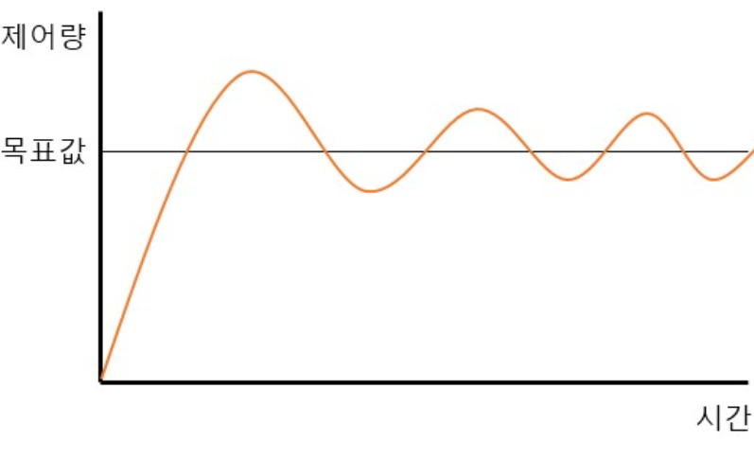
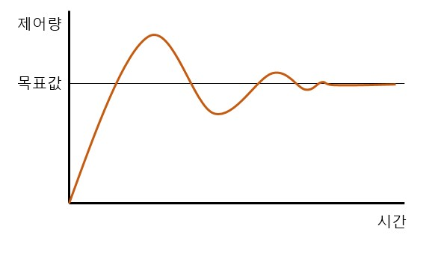
필수
1-1. 기술 개발 배경
온수 제어 표준화
온수 시스템 고도화 선행 필요
현 시스템 | 이상적인 시스템
제품 및 히터 개체별 특성 차이 & 전력 센싱 단일 회로의 한계점 조건에 따라 히터 전력 체크 오차 발생 온도 스윙 발생 (온수 온도 편차 발생 ±5℃) ※ 제품별 제어 표준화 어려움
첫잔 온도 만족을 위해
Overshoot은 필요
온도 스윙 존재
(스윙 폭에 따라 온수 온도 편차 발생)
온도 스윙 최소화

Slide 13
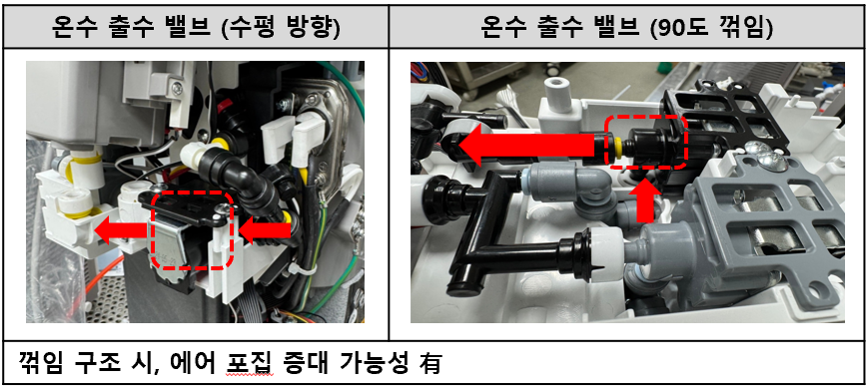
필수
1-1. 기술 개발 배경
히터 모듈화 및 표준제어 고도화
기존 온수 시스템의 잦은 튜닝 발생
히터 모듈화 & 표준제어 고도화 필요성
1. 제품간 온수유로 구조 차이 발생
2. 온도센서 ↔ 출수구 유로 길이 차이
3. 유량센서 등 관련 부하 변경
4. 전류 센싱 단일 회로 & 히터 특성 편차
→ 전압 센싱 회로 추가 시 비용 및 공간 제한
※ 전력체크 제어 고도화 필요성 (승온 열량 & 전류 매핑 등)
4. 제품별 배수라인 유무 상이함.
5. 제품별 히터 릴레이 & 트라이악 비율 상이함.
→ 릴레이(1500w)>트라이악(1200w) 의 경우 사이값 제어 불가
※ 릴레이(1200w)<트라이악(1500w) 로 통일 필요
모듈화
▶ 제품별 구조적 변경 최소화
& 코드 모듈화로 코드 이식/보정 시간 단축
표준제어 고도화
▶ 히터 전력 체크 오차 최소화
▶ 전압/유량 등 조건별 오차 최소화
& 성능 안정화
튜닝 시스템 & SDK 코드 활용 (IoT개발팀)
▶ 튜닝 작업 방식 개선 및 업무 효율 증대
▶ 기존 시스템의 코드 이식성 향상
유로 구조별 히팅 차이 발생
출수 ↔ 히터 온도 차이 발생
부하 종류에 따른 제어 영향
전력체크 오차 발생
배수 방식에 따른 시스템 차이
히터 비율에 따른 출력 차이
순간 온수 제어 표준화

Slide 14




1-2-1. 동향 분석 – 환경 분석
제품 사이즈 축소
인테리어
모듈화 적용
[시장 트렌드]
미니멀한 사이즈 & 인테리어적 요소
ex) SK매직, 쿠쿠, 코웨이 초소형 정수기
온수 성능에 대한 VoC 多
[온수 모듈화]
모듈 적용 호환성 용이
제어 표준화 및 고도화

Slide 15
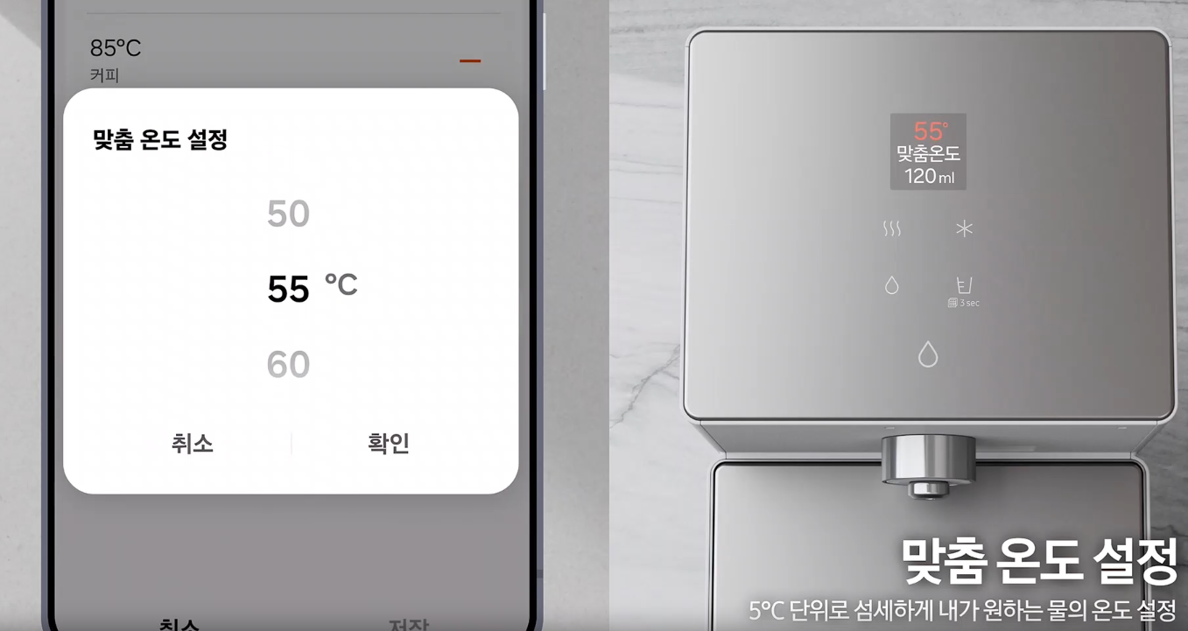
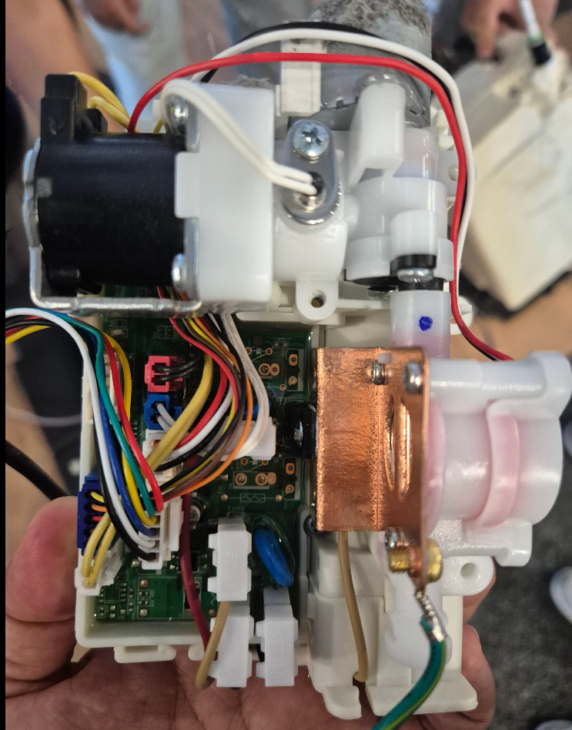
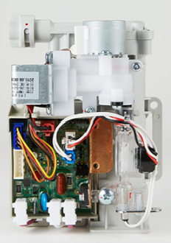
1-2-2. 동향 분석 - 국내외 기술 개발 동향
삼성 비스포크AI 정수기
인터텍
순간온수 모듈
순간온수 모듈
-. 온수 제어 PBA (전용 MCU 실장)
-. 밸브 / 유량센서 / 온도센서 / 유량조절 일체화
-. 제품 생산성 향상 & 관리성 용이
-. 구조적 변경 최소화 및 전용 MCU 사용 -> 표준화 용이
-. 사이즈 축소로 모듈 적용 호환성 향상

Slide 16
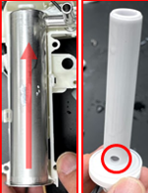
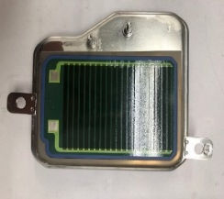
1-2-3. 동향 분석 - 경쟁사 기술 비교 분석
[삼성 비스포크(온수 모듈화) VS 아이콘 온수성능비교]
모델명 |  |  | 삼성 (비스포크AI – 온수 모듈) | ICON (CHP-7210N)
온수 Spec |  |  | 원통형 세라믹히터 2.7kw | 면상발열히터 2.7kw
추출 성능 | 외기/ 물온도 20℃ | 고온수 온도 | 77.2℃ / 84℃ / 82℃ | 81.3℃ / 86.1℃ / 87.3℃
 |  | 소비전력 | 2,781W | 2,745W
 |  | 대기시간 | 10초 이내 (첫잔 20초) | 10초 이내
 |  | 유량 | 0.51LPM | 0.5LPM 이상
대기시간과 유량은 유사하나, 고온수 온도가 자사대비 낮게 측정됨. 타사 또한 추출 시 물 튐 & 물 끊김 현상 확인됨. 온수 모듈화를 통한 조립성 향상 및 관리 우위. → 온수 시스템 고도화를 통한 성능&품질 우위 점할 필요 있음.

Slide 17
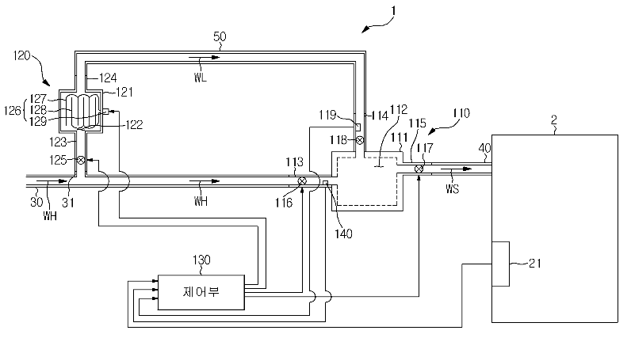
필수
1-2-4. 동향 분석 - 특허 분석
HEAD MESSAGE
핵심 기술명 | 000 기술
핵심 기술 요약
발명의 명칭 |  | 대표 도면 |  | 발명의 명칭 | 전기흡탈착식 연수기 및 그 제어방법 | 대표 도면
출원번호 / 등록(공개) 번호 |  |  |  | 출원번호 / 등록(공개) 번호 | 10-2008-0102589
출원일 / 출원인 |  |  |  | 출원일 / 출원인 | 삼성전자
권리 상태 |  |  |  | 권리 상태
특징 | ~~~~ |  |  | 특징 | ~~~
분석 결과 |  |  |  | 분석 결과 | ~~~
지재권 확보 전략 | CDI 관련 특허 대다수는 전극 제조 및 이를 이용한 모듈구성 관련이 대다수 CDI를 이용한 연수/정수 제품 구현 시 시스템 구성 및 제어, 추가적인 요소(전처리필터 등) 등을 통한 특허 회피가 필요함.

Slide 18
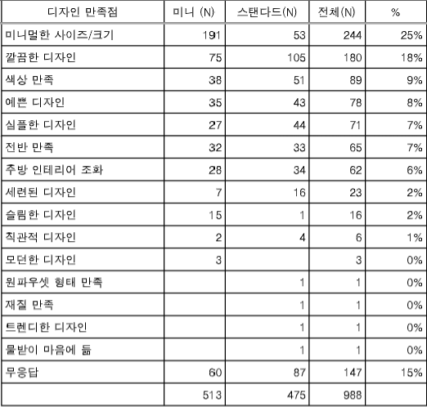
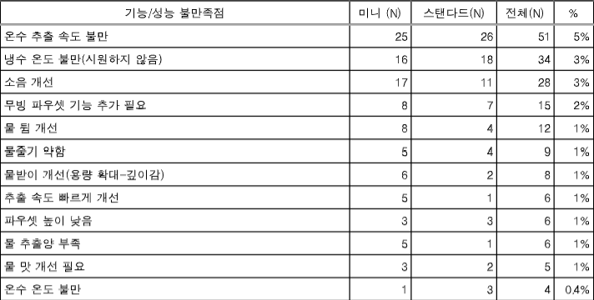
필수
2-1. VOC(고객/유관부서) 수집 및 분석
모듈화 및 표준제어 고도화의 필요성
※ 아이콘 미니 구매고객 만족도 조사보고서 (25년 11월/마케팅본부)
모듈화를 통한 제품 공간 활용 및 호환성 UP
온수제어 고도화를 통한 성능 안정화

Slide 19
필수
2-2. 기술 개발 Concept
온수 모듈화 및 표준제어 고도화 설계
구분 | 기존 |  | 모듈화 & 고도화 (PID제어+열량계산+튜닝 시스템)
 | 조건별 제어 | PI제어
주요 컨셉 | 환경조건에 따른 개별 제어 프로그램 | 수식 기반의 제어 프로그램 | 온수 모듈화 및 표준제어의 고도화를 통한 온수 공용화 설계
목표 온도 편차 | ± 5℃ (추출구 온도 기준, 입수 20℃,220V) | ± 5℃ (추출구 온도 기준, 입수 20℃,220V) | ± 3℃ (추출구 온도 기준, 입수 20℃,220V)
특징 | -. NG구간 Pin point 수정 가능함. -. 튜닝 조건에 대한 오차 발생 적음 -. NG구간에 따라 튜닝 소요시간 증가 | -. 연산을 통해 비교적 코드 간단함. -. 수식이 조건 및 개체 편차를 모두 만족하기 어려움. (오차 발생) | -. 모듈화를 통한 구조적 변경 최소화 -. 고도화를 통한 편차 최소화 및 성능 안정화 -. 튜닝 시스템 반영을 통해 작업 공수 최소화
온도 스윙 존재
(스윙 폭에 따라 물 끊김, 스팀 등 발생 가능)
온도 스윙 최소화

Slide 20
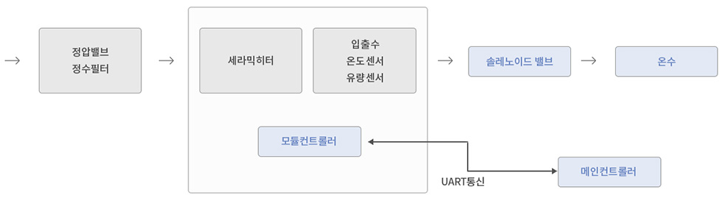
2-2. 기술 개발 Concept
표준화 모듈 구조
히터
[모듈화 구조]
온수 제어 모듈화
[전력 추정]
-. 열역학
-. 실측 추세식
[PID 제어]
-. D항 추가
-. 적응형 게인
[센서 처리]
-. 온도
-. 유량
-. 전류ADC
[튜닝 시스템]
-. 제어 모니터링
-. 실시간 튜닝
[표준화 제어 시스템]

Slide 21
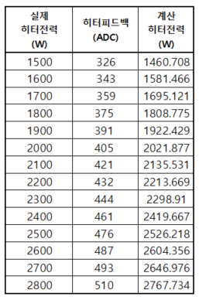
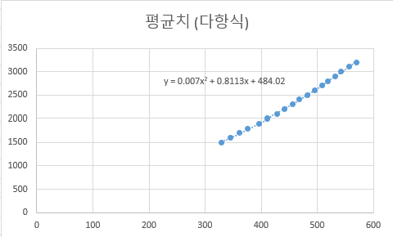
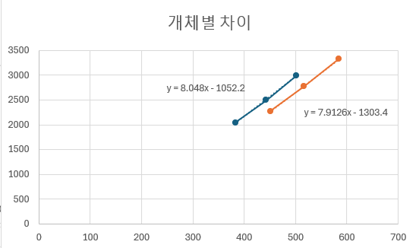
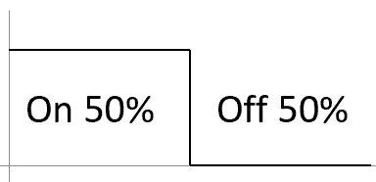
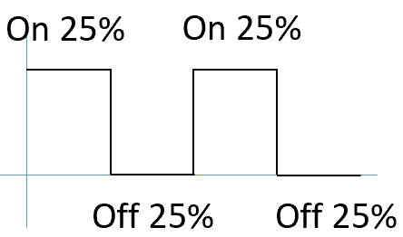
2-2. 기술 개발 Concept
제어 고도화 방안
구분 | 기존 | 개선안
초기 히터 체크 | 히터 실측값에 대한 ADC로 추세식 계산(선형식) → 개체 특성 편차로 수식 틀어짐. (전력 차이 발생) | 1) 상/하한치 히터 평균값에 대한 추세식 계산(다항식) -> 오차 최소화 2) 히터 실측값에 대한 승온 데이터&ADC 매핑 → 히터 고유 저항값 역산
PWM 제어 | -. PWM Duty에 따른 초기 on → 온도 상승/손실 구간 발생 (온도 스윙) | -. PWM 균등 분배 방식 → 온도 스윙 개선

Slide 22
필수
3-1. 기술 개발 목표 수립 - 기술 개발 목표
순간온수 표준 시스템 고도화
-. 7Page 평가지표 中 ‘성능’ 과 동일한 값 표기
-. 목표 값은 B값으로 설정
-. 목표 측정을 위한 시험 조건, 기존 현수준 등 기입
* R1, R2, R3 해당하는 단계 칸에 색깔 표시 후 테두리
구분 | 지표 | 시험 조건(기준) | 현수준 |  | 목표 |  |  | MC | 비고
 |  |  | 경쟁사 | 자사 | R1 | R2 | R3
일정 | - | - | - | - | - | 2025.10.20. ~ 2026.00.00 | - |  | 냉동보관 정수기 적용, 2026.06. 출시 예정
온수 시스템 고도화 | 히터전력 오차 |  | - | % 이상 |  | % 이내
 | PWM 제어
 | 컵 온도 P-P 차이 (온도 스윙) |  | ±5℃ | ±5℃ |  | ±3℃
튜닝 시스템 이식 | 튜닝 시 작업 공수 |  | - | XX일 이상 |  | XX일 이내 |  |  | ~~~~

Slide 23
필수
3-2. 기술 개발 목표 수립 - 기술 확보 시 기대 효과
고도화된 시스템으로 성능&품질 안정화
구분 | 정량적 기대효과 |  |  | 정성적 기대효과
 | 항목 | 효과 | 근거
제품/서비스 |  | 제품 판매량 증대
 | 온수 시스템 고도화 | 온수 성능 안정화 | 온수 온도 편차 안정화 확보 물 튐 및 끊김 개선
 | 서비스 | 5분 단축
 | 시스템 설계 공수 단축 | 개발기간 안정화 | 온수 제어시스템 설계 공수 단축 온수 튜닝 작업 방식 개선
고객

Slide 24
4-1. 기술 개발 추진 전략/방안 - 기술 개발 방안
생략 시 목차(8Page)에
생략체크 및 생략사유 기입 후
페이지 삭제
HEAD MESSAGE
구분 | 지표 | 현수준 | 과제 목표 | 달성 방안 | 목표일
00기술 Spec. |  |  |  | ~~~~
원가(MC)

Slide 25
4-2. 기술 개발 추진 전략/방안 - 예상 문제점 및 대책
생략 시 목차(8Page)에
생략체크 및 생략사유 기입 후
페이지 삭제
HEAD MESSAGE
구분 | 예상 문제점 |  | 예방 및 대응 방안
 | 항목 | 이슈
기술 개발
신뢰성 확보 | 000 신뢰성 평가 | ~~기술에 대한 자사의 신뢰성 기준 부재 | 신뢰성센터와 R2 단계부터 협의하여 자사 신뢰성 평가 방법과 기준 확립
기술 적용/이관
제품 개발
서비스
법규/규제

Slide 26




필수
4-3. 기술 개발 추진 전략/방안 - 기술 개발 인력 운영
담당자
공효진
00 설계
강하늘
00 개발/평가
남궁민
00 개발
박은빈
소속 | 이름 | R&R | 전문 분야 | PJT 참여 기간 | 투입 공수(Day)
0000팀 | 공효진 | 메인담당 |  | yy. mm. dd ~ yy. mm. dd
0000팀 | 강하늘 | 00설계 |  | yy. mm. dd ~ yy. mm. dd
 |  |  |  | 총 투입 공수(Day) | 공수 합계 기입
* 기술과제의 PM은 기본적으로 팀장입니다. (일부 부문과 기술과제 예외)
기술과제를 주도적으로 이끌어가는 연구원은 ‘기술과제 담당자＇입니다.

Slide 27
필수
4-4. 기술 개발 추진 전략/방안 - 기술 개발 투자 비용
(단위: 천원)
계정명 | 산출 근거 (정량적 표현 必) | 예산 | R1, R2, R3 표기
 |  |  | 1 | 2 | 3 | 4 | 5 | 6 | 7 | 8 | 9 | 10 | 11 | 12
경상개발비-연구개발소모품 | Filter Ass’y 제작 및 성능 평가 3만원/set x 10set x 20 = 600만원 | 600 | 0 | 0 | 300 | 0 | 0 | 300
경상개발비-연구개발샘플구입 |  | 1,200 | 200 | 200 | 200 | 200 | 200 | 200
경상개발비-목업비 |  | 6,000 | 0 | 0 | 3,000 | 0 | 0 | 3,000
지급수수료-사외시험의뢰비(QC) |  | 500
지급수수료-인증수수료 |  | 2,000 | 0 | 0 | 0 | 0 | 0 | 2,000
총 투자비 |  | 10,300 | 비고
R1, R2, R3 해당되는 단계 및
집행 예정 월로 수정 후 기입
- 경영관리본부 PJT 예산 관리 강화로 인하여
산출근거는 정량적 표현으로 명확히 기재 부탁드립니다.
(예) 소모품 : 00테스트 00시료 구입 개당 단가 X 수량
- 목업 견적서 등 투자비에 대한 근거 자료가 있으시면
뒷장에 추가 부탁드립니다.
※ 기술 개발 비용 집행 시 반드시 항목별로 처리한다.
→ PJT 비용 처리 시 각 액션 아이템 및 항목별 집행 기안 후 처리한다.

Slide 28
필수
#. 핵심 기술 보호 전략
‘협력사’ 와 이슈가 예상되는
과제는 필히 작성할 것
(양산 등 기술개발 후 사항 고려)
구매팀 사전 협의 과제 대상
HEAD MESSAGE
주요 논의 안건
자유양식으로
구매팀과 협의된 사항 작성
핵심 기술 개발 전략 방향
세부 전략 및 일정을 포함해 주세요..

Slide 29
[과제계획서 작성 완료 후 절차 안내]
1) 과제계획서 작성 후 메일 내 기한까지 기술전략팀
담당자에게 계획서 파일을 회신주셔야 합니다.
(성능 지표 및 일정 先 검토 진행)
2) 기술전략팀 사전 검수 후 수정사항에 대해
개별 연락드릴 예정입니다.
(추가 검토 필요 시 수정 요청 예정)

